Slide 1
MECANIQUE DU VOL
Définitions et rappels
Les forces en présence
Equilibre des forces en palier stabilisé
Equilibre des forces en montée stabilisée
Equilibre des forces en descente stabilisée
Equilibre des forces en vol plané
Polaire des vitesses
Cône d’accessibilité

Slide 2
Définitions et rappels
Définition de la mécanique du vol :
C’est l’étude du système des forces appliquées à un corps afin d’en déduire son comportement :
Etat de mouvement ou de repos,
Equilibre ou déséquilibre,
Vitesse,
Direction.
C’est la mécanique du vol qui va nous permettre de répondre à la question : Comment un aéronef vole ?

Slide 3
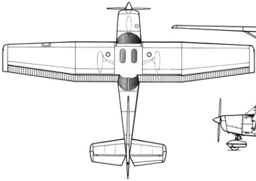
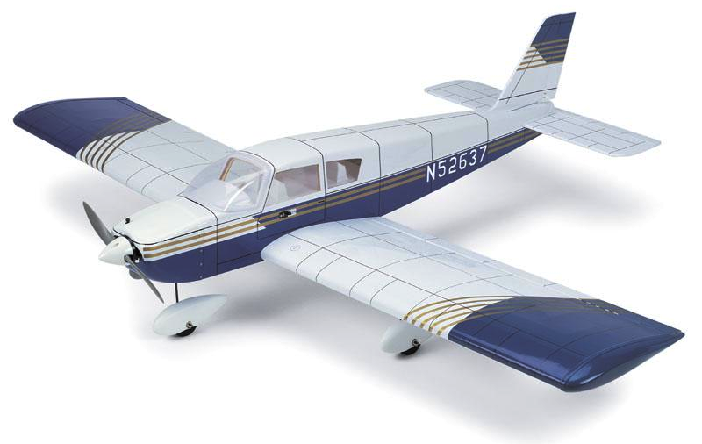
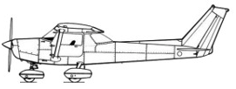
Rappel sur les axes de rotation
une commande
Agit sur
une gouverne
qui crée une
rotation autour
d’un axe
TANGAGE
ROULIS
LACET
C’est ce que l’on nomme les effets primaires

Slide 4
L’angle d’incidence (α − Alpha)
Angles de références
C’est l’angle formé entre la corde de référence d’une aile (ou axe longitudinal de l’ULM) et la trajectoire (ou vent relatif).
L’angle de pente (γ − Gamma)
C’est l’angle formé entre la trajectoire (ou vent relatif) et l’horizontale.
L’angle d’assiette (τ - Thêta)
C’est l’angle formé entre la corde de référence de l’aile (ou axe longitudinal de l’ULM) et l’horizontale.
Vent relatif
Corde
Angle d’incidence (α)
Trajectoire
Angle d’assiette (τ)
Horizontale
Angle de pente (γ)
assiette(τ) = incidence (α) + pente (γ)

Slide 5
MECANIQUE DU VOL
Définitions et rappels
Les forces en présence
Equilibre des forces en palier stabilisé
Equilibre des forces en montée stabilisée
Equilibre des forces en descente stabilisée
Equilibre des forces en vol plané
Polaire des vitesses
Cône d’accessibilité

Slide 6
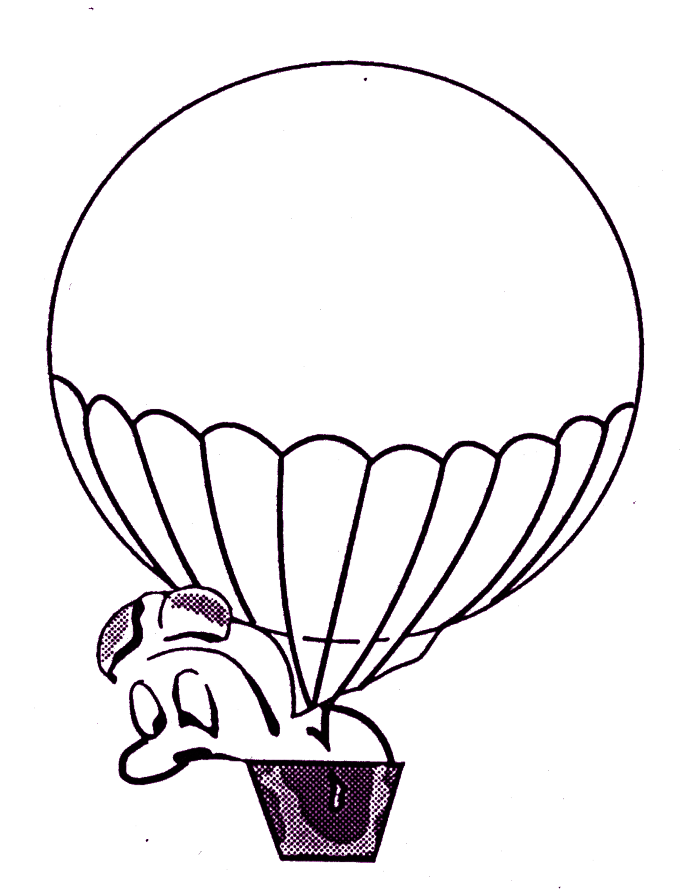
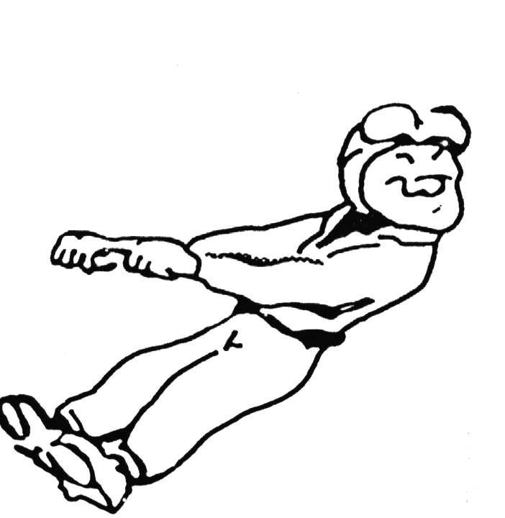
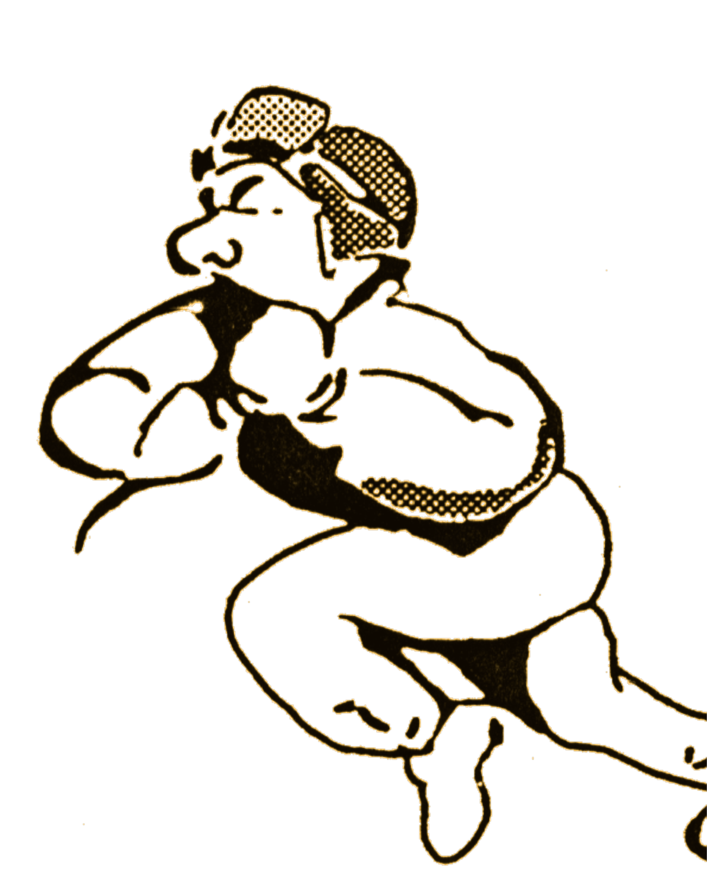
Les forces en présence
1 force aérodynamique :
La résultante des forces aérodynamique (RFA)
décomposée en 2 vecteurs :
La portance (Rz) définie par la formule : 1/2 ρ S V² Cz
La traînée (Rx) définie par la formule : 1/2 ρ S V² Cx
1 force de gravitation :
Le poids (P) qui est le produit de la masse d’un corps (M) par l’accélération de la pesanteur (g : 9,81 m/s/s en France)
1 force motrice :
La traction ou propulsion du GMP (T)

Slide 7
MECANIQUE DU VOL
Définitions et rappels
Les forces en présence
Equilibre des forces en palier stabilisé
Equilibre des forces en montée stabilisée
Equilibre des forces en descente stabilisée
Equilibre des forces en vol plané
Polaire des vitesses
Cône d’accessibilité

Slide 8
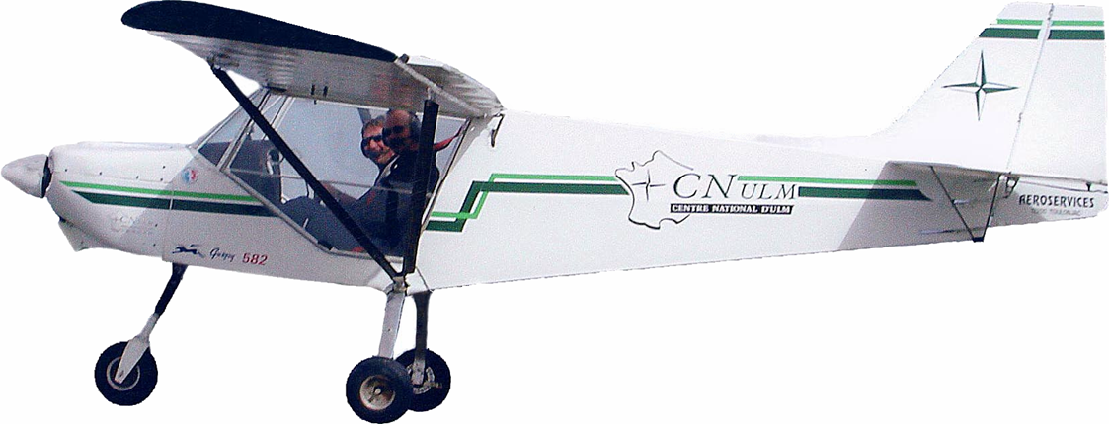
Equilibre des forces en palier
PORTANCE (Rz)
RFA
Trajectoire
TRACTION (T)
TRAINEE (Rx)
POIDS (Mg)
En palier stabilisé : Les moments résultants sont nuls

Slide 9
MECANIQUE DU VOL
Définitions et rappels
Les forces en présence
Equilibre des forces en palier stabilisé
Equilibre des forces en montée stabilisée
Equilibre des forces en descente stabilisée
Equilibre des forces en vol plané
Polaire des vitesses
Cône d’accessibilité

Slide 10
Equilibre des forces en montée
Trajectoire
Rz
T = Rx + Px
Rx
Px
Pz
Mg
Horizontale
En montée stabilisée : Traction (T) = traînée (Rx) + composante de poids (Px)

Slide 11
MECANIQUE DU VOL
Définitions et rappels
Les forces en présence
Equilibre des forces en palier stabilisé
Equilibre des forces en montée stabilisée
Equilibre des forces en descente stabilisée
Equilibre des forces en vol plané
Polaire des vitesses
Cône d’accessibilité

Slide 12
Equilibre des forces en descente
Rz
Trajectoire
Rx
T = Rx - Px
Px
Horizontale
Pz
Mg
En descente stabilisée : Traction (T) = traînée (Rx) - composante de poids (Px)

Slide 13
MECANIQUE DU VOL
Définitions et rappels
Les forces en présence
Equilibre des forces en palier stabilisé
Equilibre des forces en montée stabilisée
Equilibre des forces en descente stabilisée
Equilibre des forces en vol plané
Polaire des vitesses
Cône d’accessibilité

Slide 14
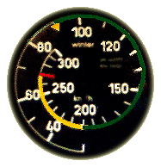
Equilibre des forces en vol plané
Rz
RFA
Trajectoire
Px
Rx
Horizontale
Pz
Mg
Angle de plané
En vol plané, c’est la composante Px du poids qui fait office de moteur.
L’angle de plané conditionne la valeur de Px qui conditionne la vitesse.

Slide 15
Equilibre des forces en vol plané
RFA
Rz
Trajectoire
Rx
Px
Pz
Mg
Horizontale
Angle de plané
Plus la pente est forte, plus Px augmente, plus la vitesse est élevée.
Notes:
La source du mouvement d’un ULM en vol plané, c’est son poids.
Si le pilote accentue la valeur de l’angle de plané, la composante Px du poids sera plus grande, et la vitesse va augmenter.
Pour un ULM de masse donnée, chaque vitesse correspond à un angle de plané.
Il est donc important de connaître la vitesse qui correspond à l’angle de plané le plus faible, afin de pouvoir voler le plus loin possible.
C’est ce qu’on appelle la finesse . C’est la distance maximale qu’un ULM puisse parcourir en air calme, en partant d’une hauteur donnée.

Slide 16
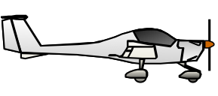
Finesse maximum
Définition :
C’est la plus grande distance que peut parcourir un aéronef sans moteur et en air calme, en partant d’une hauteur donnée.
C’est également le meilleur rapport entre :
La vitesse indiquée (Vi) et le taux de chute (Vz)
RFA
La portance (Rz) et la traînée (Rx)
Rz
Vitesse horizontale (Vi)
Hauteur perdue
Vitesse verticale (Vz)
Rx
Distance parcourue

Slide 17
MECANIQUE DU VOL
Définitions et rappels
Les forces en présence
Equilibre des forces en palier stabilisé
Equilibre des forces en montée stabilisée
Equilibre des forces en descente stabilisée
Equilibre des forces en vol plané
Polaire des vitesses
Cône d’accessibilité

Slide 18
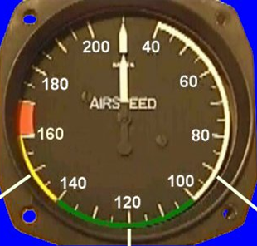
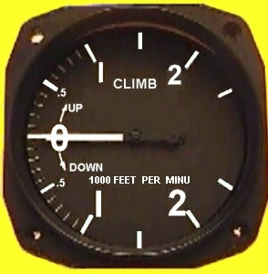
Polaire des vitesses
Définition :
Pour connaître les performances d’un aéronef à ses différentes vitesses sur trajectoire, Il faut construire sa polaire des vitesses.
C’est une courbe issue d’un graphique qui est la représentation des taux de chute (Vario) correspondants à chaque vitesse indiquée (Badin) de l’aéronef.
Une polaire sera unique pour un appareil de masse donnée.
Pour élaborer la polaire des vitesses de votre aéronef, il vous faut :
Un anémomètre
Un variomètre
(ou un chronomètre)
Du papier millimétré

Slide 19
Polaire des vitesses
Construction de la polaire
Masse : 400 kg
0
10
20
30
40
50
60
70
80
90
100
110
120
130
140
150
160
Vi (Km/h)
- 1
Vs
VNE
- 2
- 3
- 4
- 5
- 6
- 7
- 8
Vz (m/s)
Vi | 40 | 60 | 80 | 100 | 120 | 140 | 160
Vz
- 4,7
- 3,5
- 3,0
- 3,8
- 5,0
- 6,0
- 7,0

Slide 20
Polaire des vitesses
Calcul de la finesse
Masse : 400 kg
0
10
20
30
40
50
60
70
80
90
100
110
120
130
140
150
160
Vi (Km/h)
90
- 1
- 2
- 3
- 3,2
- 4
- 5
- 6
- 7
Vitesse horizontale (Vi)
Vitesse verticale (Vz)
90 km/h
3,2 m/s
90 x 1000/3600
3,2
25 m/s
3,2 m/s
7,8
- 8
Vz (m/s)
Notes:
C’est une courbe issue d’un graphique qui est la représentation des taux de chute (Vz) correspondants à chaque vitesse sur trajectoire (Vi) de l’ULM.

Slide 21
Polaire des vitesses
Calcul de la finesse
Masse : 450 kg
0
10
20
30
40
50
60
70
80
90
100
110
120
130
140
150
160
Vi (Km/h)
100
- 1
- 2
- 3
- 3,6
- 4
- 5
- 6
- 7
7,8
- 8
Vz (m/s)
Notes:
C’est une courbe issue d’un graphique qui est la représentation des taux de chute (Vz) correspondants à chaque vitesse sur trajectoire (Vi) de l’ULM.

Slide 22
Polaire des vitesses
Calcul de la finesse
Masse : 350 kg
0
10
20
30
40
50
60
70
80
90
100
110
120
130
140
150
160
Vi (Km/h)
75
- 1
- 2
- 2,7
- 3
- 4
- 5
- 6
- 7
7,8
- 8
Vz (m/s)
Notes:
C’est une courbe issue d’un graphique qui est la représentation des taux de chute (Vz) correspondants à chaque vitesse sur trajectoire (Vi) de l’ULM.

Slide 23
MECANIQUE DU VOL
Définitions et rappels
Les forces en présence
Equilibre des forces en palier stabilisé
Equilibre des forces en montée stabilisée
Equilibre des forces en descente stabilisée
Equilibre des forces en vol plané
Polaire des vitesses
Cône d’accessibilité

Slide 24
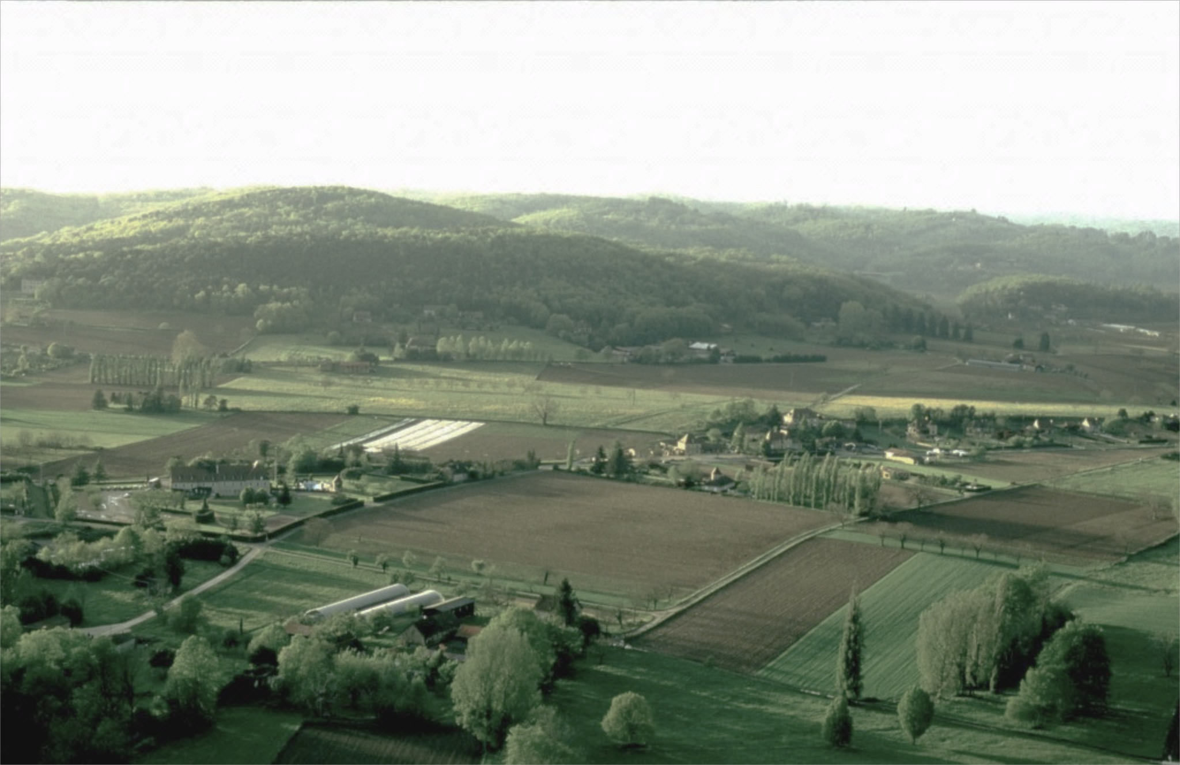
Cône d’accessibilité
Pour votre sécurité et celle des autres, volez toujours en local d’un terrain se prêtant à un atterrissage d’urgence.
C’est à dire, situé dans le cône d’accessibilité de votre aéronef !
!
Si ce n’est pas le cas, vous devez prendre de l’altitude ou changer de trajectoire !

Slide 25
Cône d’accessibilité
Pensez toujours au vent : Le cône d’accessibilité se redresse vent de face et s’étire vent arrière !

